Slide 1


Castle Lounge рус. Пространство «Замок»
Место для фуршетов и тимбилдингов на природе
Удобно расположено около
поляны в «Центральном парке» на твердом покрытии
Новинка 2026

Slide 2
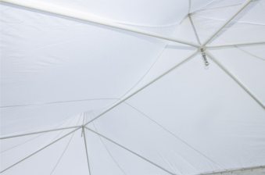
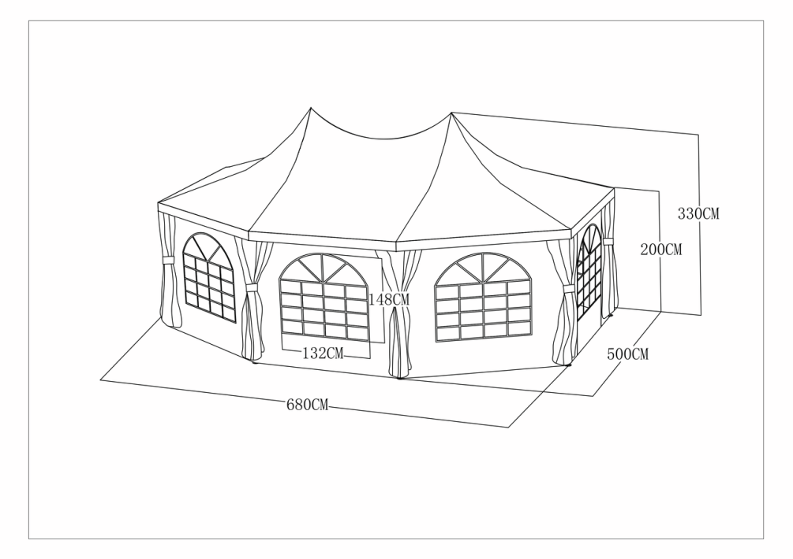
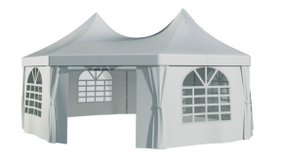
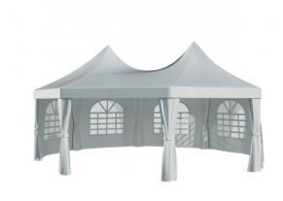
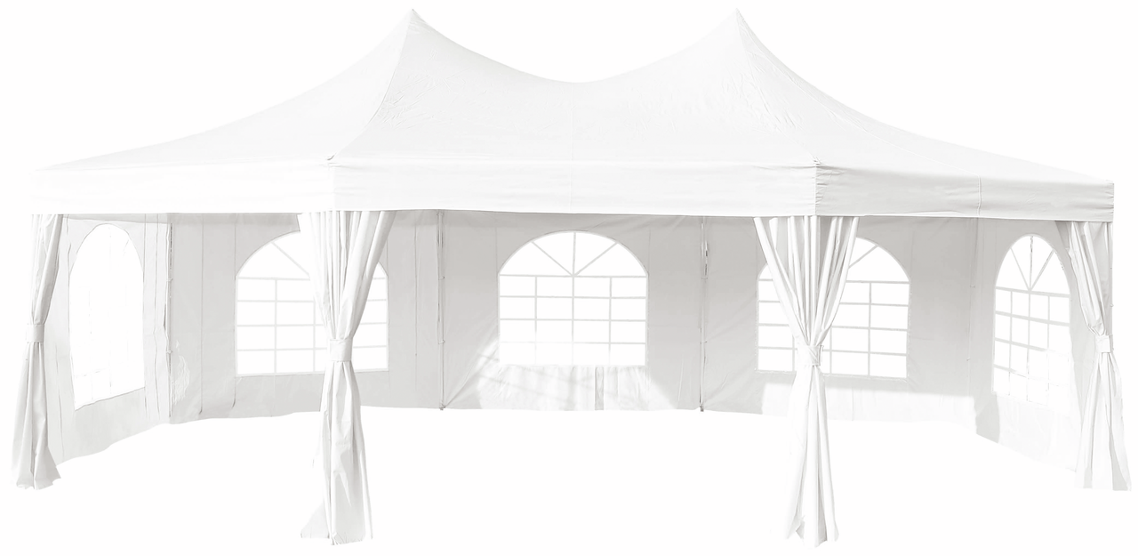
PROFESSIONAL Павильон Milano, 6.8 х 5м
В нашем пространстве 2
независимых друг от друга павильона
Форма 8-ми угольная
Материал: Металл, Полиэстер
Без москитной сетки

Slide 3
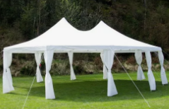
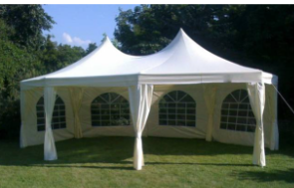
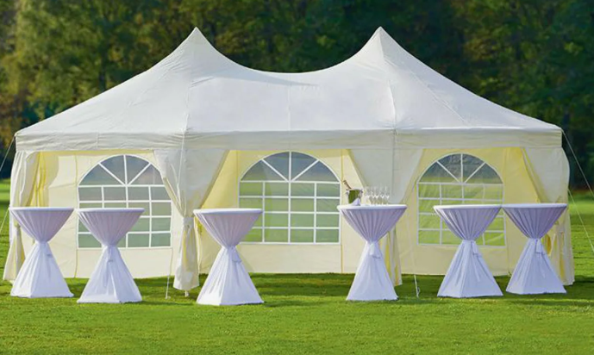
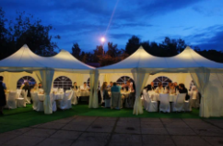
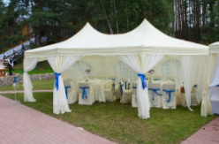
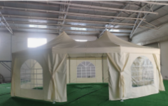
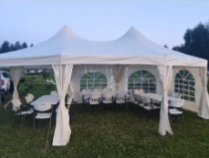
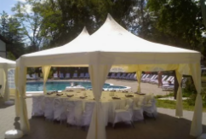
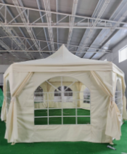
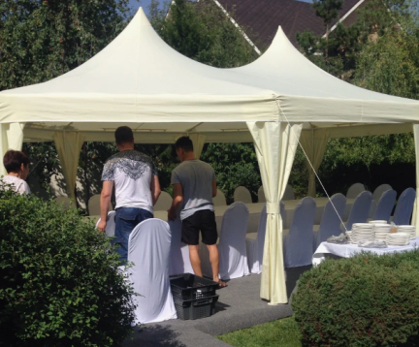
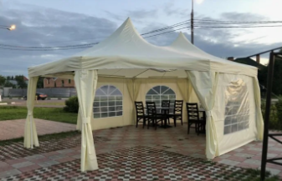
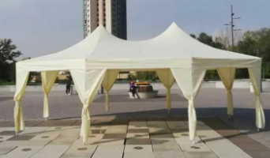
PROFESSIONAL Павильон Milano, 6.8 х 5м

Slide 4
Преимущества
Тимбилдинг
Фуршет
Возможность проводить все время на природе
Нет необходимости далеко ходить
Разделение групп на несколько команд
(одна в активности, другая в комфорте павильона)
Уборные комнаты в доступности
Рядом поляна для выездных регистраций
Гармонирует с любым декором и без него
Фотогеничная локация на природе
Продуваемые павильоны
Уборные комнаты в доступности
Напротив 2 банкетных зала и большая парковка для автомобилей

Slide 5
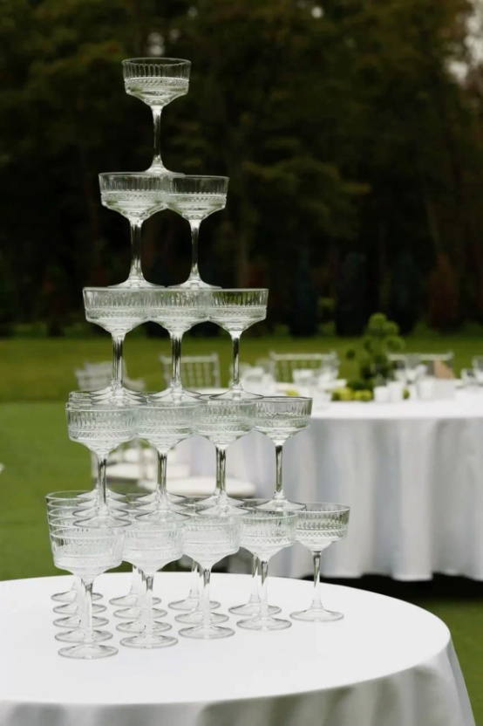
Условия
*не является публичной офертой
Понедельник-Четверг
Пятница-Воскресенье
Время работы 12:00-22:00
Аренда 1-ого павильона
15.000/8 часов
Аренда 2-х павильонов
28.000/8 часов
12:00-23:00
Аренда 1-ого павильона
20.000/8часов
Аренда 2-х павильонов
38.000/8часов
Заказ еды по меню «Фуршет» возможен только по нашему меню для вашей и нашей безопасности
Вы можете привезти свой алкоголь в расчете 70/30
(то есть, 30% алкоголя должно быть приобретено у нас)

Slide 6

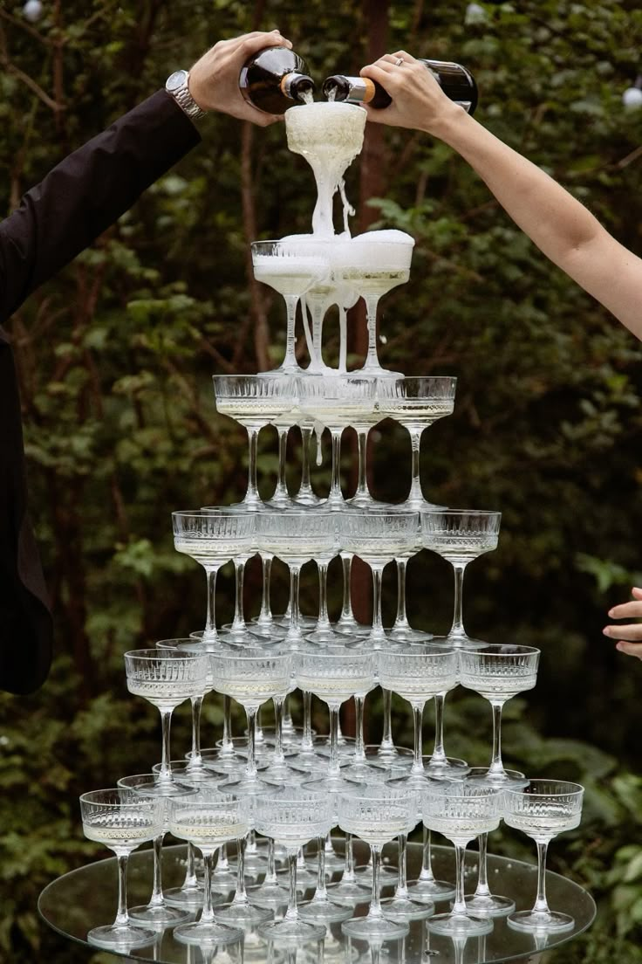
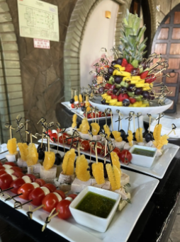
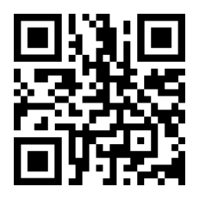
Будем рады разделить с вами этот сезон
+7 (495) 598-57-27 +7 (963) 683-70-52
Будние дни с 10.00 до 19.00
Подробнее о нашем комплексе здесь! Наводи камеру на код и переходи по ссылке на сайт

